Slide 1
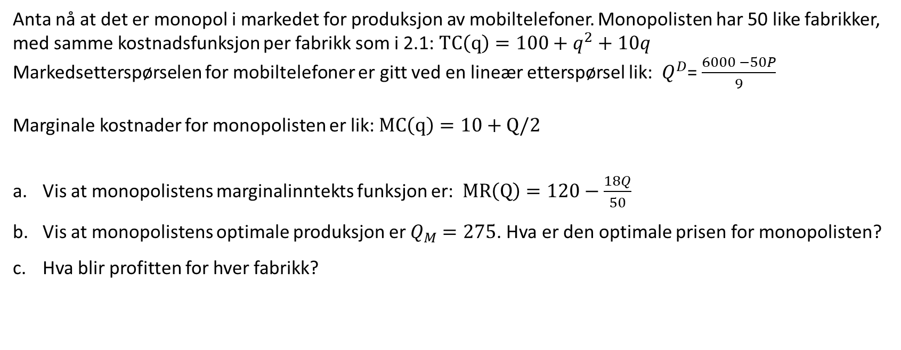
Praktisk problem 2.2
Anta nå at det er monopol i markedet for produksjon av mobiltelefoner. Monopolisten har 50 like fabrikker, med samme kostnadsfunksjon per fabrikk som i 2.1:$TC\left(q\right)={100+q}^{2}+10q$
Markedsetterspørselen for mobiltelefoner er gitt ved en lineær etterspørsel lik: $Q^{D}$= $\frac{6000 −50P}{9}$
Marginale kostnader for monopolisten er lik: $MC\left(q\right)=10+Q/2$
Vis at monopolistens marginalinntekts funksjon er: $MR\left(Q\right)=120−\frac{18Q}{50}$
Vis at monopolistens optimale produksjon er $Q_{M}=275$. Hva er den optimale prisen for monopolisten?
Hva blir profitten for hver fabrikk?

Slide 2

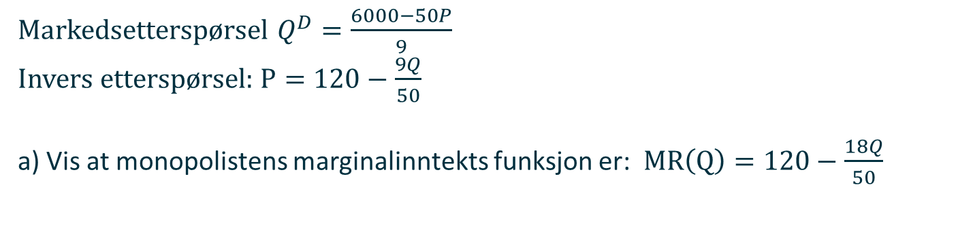
Practice Problem 2.2 i PRN
Markedsetterspørsel $Q^{D}=\frac{6000−50P}{9}$
Invers etterspørsel: $P=120−\frac{9Q}{50}$
a) Vis at monopolistens marginalinntekts funksjon er: $MR\left(Q\right)=120−\frac{18Q}{50}$
$$R\left(Q\right)=P\left(Q\right)Q=120Q−\frac{9Q2}{50}$$
$$MC\left(Q\right)=\frac{dR(Q)}{dQ}=120−\frac{18Q}{50}$$

Slide 3

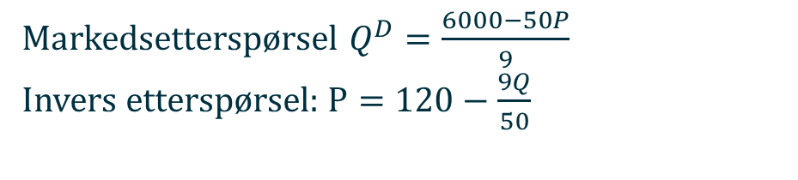
Practice Problem 2.2 i PRN
Markedsetterspørsel $Q^{D}=\frac{6000−50P}{9}$
Invers etterspørsel: $P=120−\frac{9Q}{50}$
Maks profitt der MR = MC
$$120−\frac{18Q}{50}=10+\frac{Q}{25}$$
$$110=\frac{2Q}{50}+\frac{18Q}{50}$$
$$110∗50=20Q⇒Q^{M}=\frac{5500}{20}=275$$
$$P^{M}=\frac{6000−9∗275}{50}=70,5$$

Slide 4
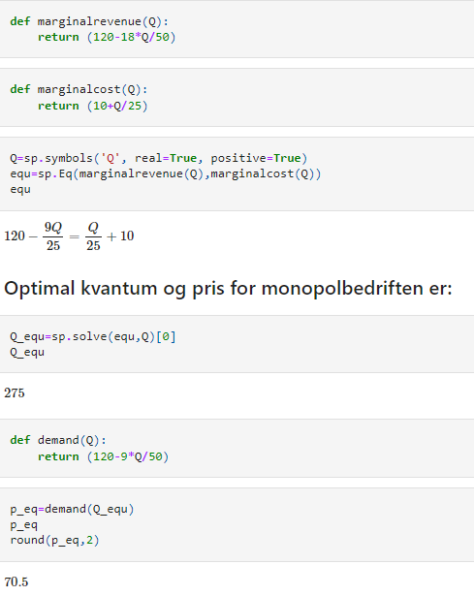
Optimal tilpasning for monopolisten

Slide 5
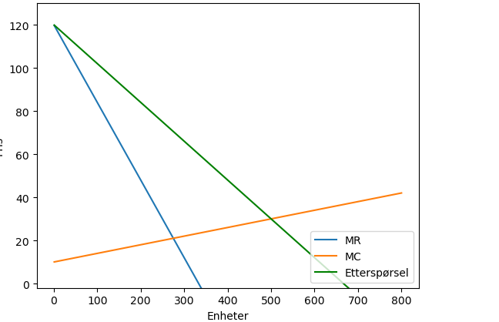
Optimal tilpasning for monopolisten

Slide 6

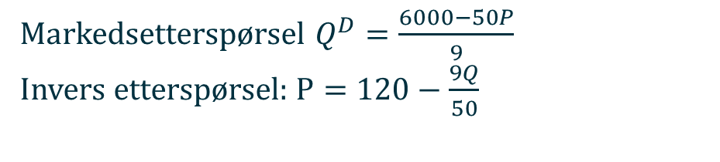
Practice Problem 2.2 i PRN
Markedsetterspørsel $Q^{D}=\frac{6000−50P}{9}$
Invers etterspørsel: $P=120−\frac{9Q}{50}$
Produsert mengde per fabrikk: $q=\frac{Q^{M}}{50}=\frac{275}{50}=5,5$
Profitt per fabrikk: $π=Pq−TC$
$$⇒70,5∗5,5−(100+{\left(5,5\right)}^{2}+10∗5,5)⇒387,75−185,25=202,5$$

Slide 7
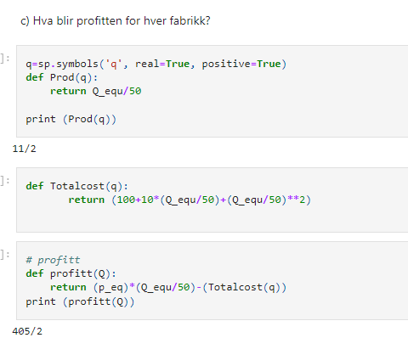

Slide 8
Effektivitet og Velferd – kap. 2.2
kr
Konsumentoverskudd
Tilbud
P = MC
⇒ Effektivitet
Etterspørsel
Produsentoverskudd
Q

Slide 9




Monopol versus frikonkurranse
p
Markedets tilbudskurve
= ”næringens grensekostnadskurve”
$$\text{P}\text{M}$$
$$\text{P}\text{C}$$
Markedets etterspørsel
$$\text{Q}\text{M}$$
$$\text{Q}\text{C}$$
Q
MR

Slide 10
Praktisk problem 2.3
Anta nå at det er fullkommen konkurranse i markedet for produksjon av mobiltelefoner, som i PP 2.1, og finn konsument- og produsentoverskudd.
Vis at når Q^{C} = 500 og P^{C} = 30 per enhet, så vil konsumentoverskuddet være lik 22 500 og produsentoverskuddet være lik 5 000.
Vis nå at en produksjon på 275 enheter vil gi et samfunnsøkonomisk overskudd på 21 931,25

Slide 11
Praktisk problem 2.3
Anta nå at det er fullkommen konkurranse i markedet for produksjon av mobiltelefoner, som i PP 2.1, og finn konsument- og produsentoverskudd.
a) Vis at når Q^{C} = 500 og P^{C} = 30 per enhet, så vil konsumentoverskuddet være lik 22 500 og produsentoverskuddet være lik 5 000.

Slide 12
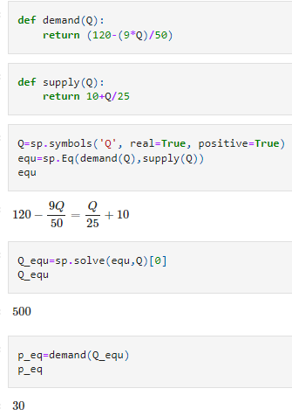
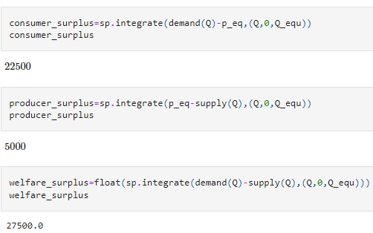
Konsument-, produsent- og samfunnsøkonomiskoverskudd

Slide 13



b) Vis nå at en produksjon på 275 enheter vil gi et samfunnsøkonomisk overskudd på 21 931,25
p
120
$$\text{70.5}$$
30
21
10
$$\text{275}$$
$$\text{500}$$
Q
MR

Slide 14
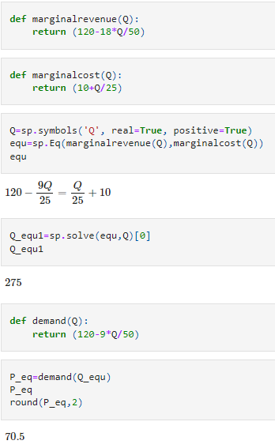
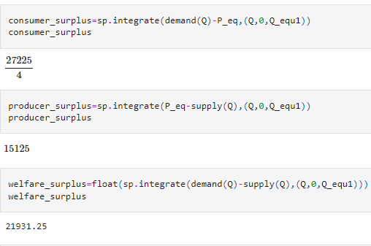
Konsument-, produsent- og samfunnsøkonomiskoverskudd

Slide 15
Markedsmakt, kap. 3.2
Grad av markedsmakt styrer hvor mye renprofitt (monopolprofitt) en bedrift kan hente ut av markedet
Et vanlig mål:
Lerner-indeksen
LI = 0 hvis pris = grensekostnad
LI ≤ 1 og lik 1 kun dersom MC = 0

Slide 16
Oppgave 1
Etterspørsel etter vare Q er gitt ved p = 500 – 2Q, der p er prisen på gode Q, og Q er kvantum etterspurt. Anta at en monopolist produserer denne varen og har kostnadsfunksjon c(Q) = Q².
Anta at monopolisten vil maksimere sin profitt. Hvor mye produserer monopolbedriften og til hvilken pris? Forklar intuisjonen bak tilpasningen.
Hva ville markedstilpasningen ha vært under fullkommen konkurranse? Forklar ditt svar og kommenter den samfunnsøkonomiske lønnsomheten ved denne markedstilpasningen. Hvor mye taper samfunnet ved monopoltilpasning?

Slide 17
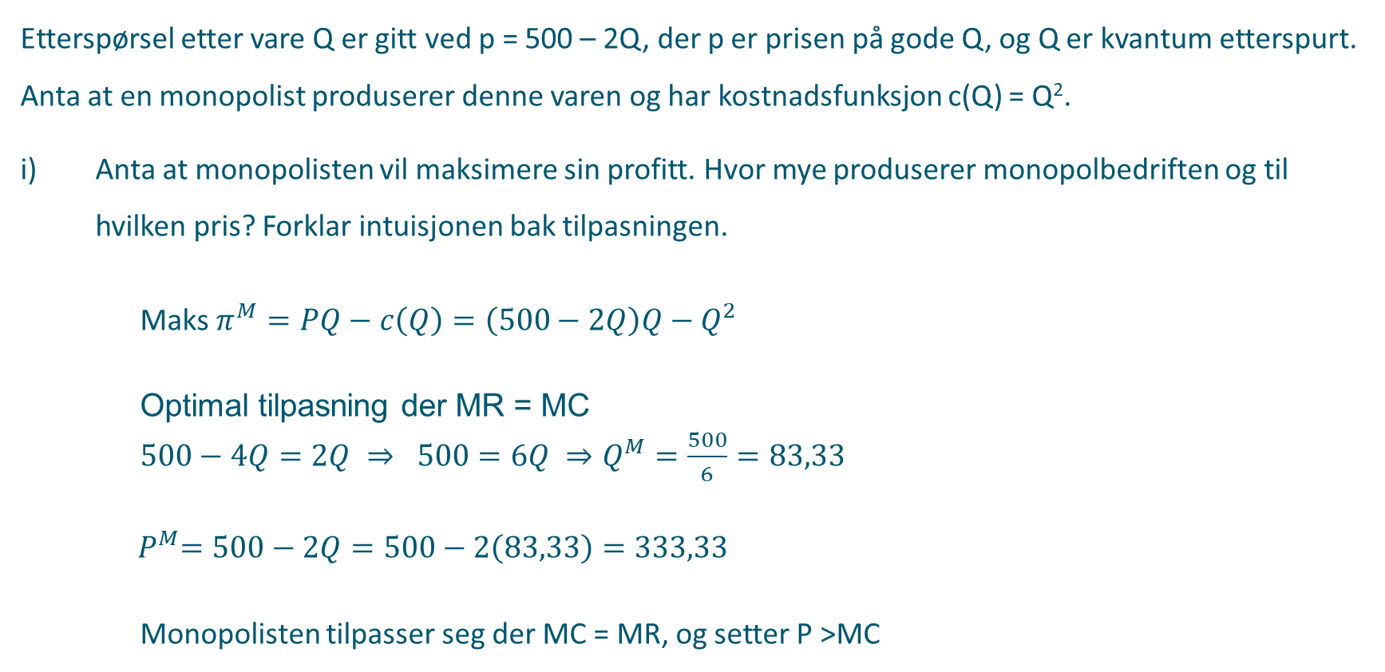
Oppgave
Etterspørsel etter vare Q er gitt ved p = 500 – 2Q, der p er prisen på gode Q, og Q er kvantum etterspurt. Anta at en monopolist produserer denne varen og har kostnadsfunksjon c(Q) = Q².
Anta at monopolisten vil maksimere sin profitt. Hvor mye produserer monopolbedriften og til hvilken pris? Forklar intuisjonen bak tilpasningen.
Maks $π^{M}=PQ−c\left(Q\right)=\left(500−2Q\right)Q−Q^{2}$
Optimal tilpasning der MR = MC
$500−4Q=2Q ⇒ 500=6Q ⇒Q^{M}=\frac{500}{6}=83,33$
${ P}^{M}=500−2Q=500−2\left(83,33\right)=333,33$
Monopolisten tilpasser seg der MC = MR, og setter P >MC

Slide 18
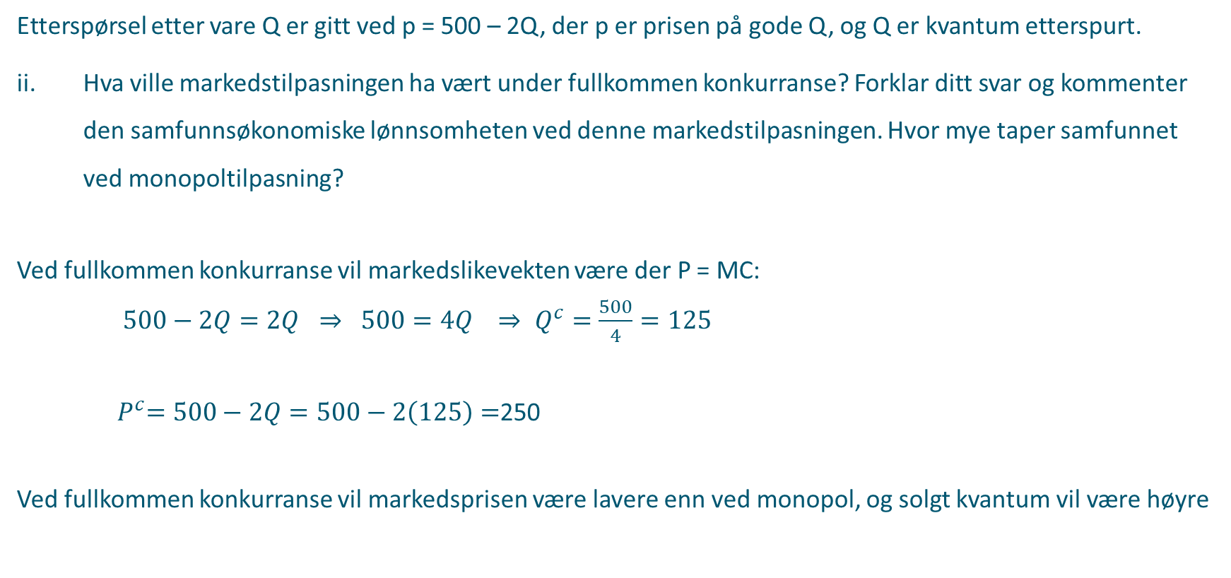
Oppgave
Etterspørsel etter vare Q er gitt ved p = 500 – 2Q, der p er prisen på gode Q, og Q er kvantum etterspurt.
Hva ville markedstilpasningen ha vært under fullkommen konkurranse? Forklar ditt svar og kommenter den samfunnsøkonomiske lønnsomheten ved denne markedstilpasningen. Hvor mye taper samfunnet ved monopoltilpasning?
Ved fullkommen konkurranse vil markedslikevekten være der P = MC:
$500−2Q=2Q ⇒ 500=4Q ⇒ Q^{c}=\frac{500}{4}=125$
${ P}^{c}=500−2Q=500−2\left(125\right)=$250
Ved fullkommen konkurranse vil markedsprisen være lavere enn ved monopol, og solgt kvantum vil være høyre

Slide 19
Monopol versus frikonkurranse
p
Frikonkurransetilpasning gir en effektiv markedsløsning
Ved monopoltilpasning vil vi få et effektivitetstap siden prisen er høyere og kvantum lavere enn det som er samfunnsøkonomisk optimalt
Markedets tilbudskurve
333
250
DVT
166
Markedets etterspørsel
83
125
Q
MC(83)=2Q=2*83=166
MR
DVT=1/2(333,33-166)(125-83,33)=3472,36

Slide 20
Næringsøkonomi og konkurransestrategi
Monopol og prisdiskriminering, PRN kap, 5.1 – 5.5
Lineær prising og tredje grads prisdiskriminering
Velferdseffekter
Anita Michalsen

Slide 21
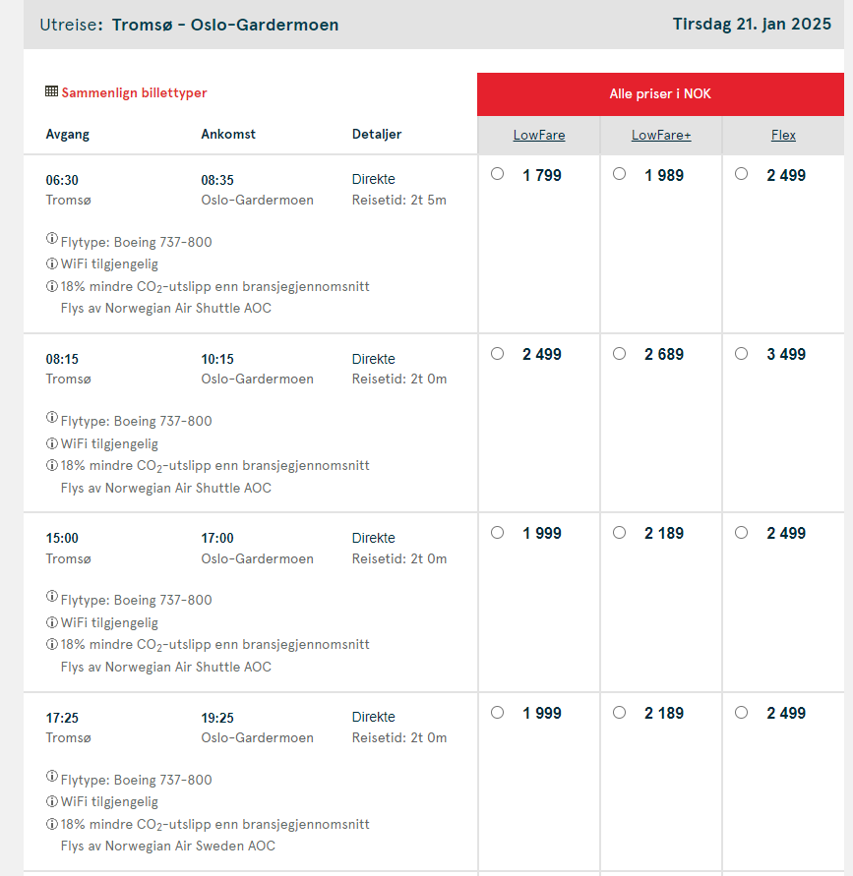
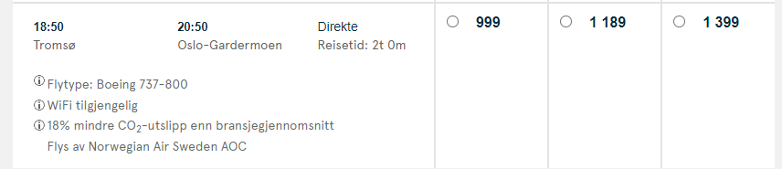
Prisdiskriminering ulike priser til ulike kundesegmenter
Hvilke markedsbetingelser gjør prisdiskriminering mulig?
Markedsmakt
Ingen arbitrasjemuligheter (videresalg; eks.Finn.no)
Informasjon knyttet til konsumenters betalingsvillighet

Slide 22
Ulike former for prisdiskriminering
1. grads prisdiskriminering (perfekt prisdiskriminering )
Hver konsument betaler sin marginale betalingsvillighet
2. grads prisdiskriminering (Meny-prising)
Monopolisten kjenner til at noen kunder har høy betalingsvillighet og andre har lav betalingsvillighet, men vet ikke hvem som er hvem, og tilbyr derfor ulike produktpakker.
3. grads prisdiskriminering (Gruppe-prising)
Monopolisten diskriminerer mellom ulike segmentgrupper, basert på f.eks. alder eller andre observerbare karakteristika.

Slide 23

3. grads prisdiskriminering, kap. 5.3 Harry Potter’s siste bok solgt i USA og i Europa
Etterspørsel USA: P_{U} = 36 – 4Q_{U} Q_{U} = 9 – P/4
Etterspørsel Europa: P_{E} = 24 – 4Q_{E} Q_{E} = 6 – P/4
Aggregert etterspørsel Q = Q_{E} + Q_{U} Q = 15 - P/2
Konstant marginalkostnad i hvert marked: MC = 4

Slide 24
Pris
Pris
pris
36
36
24
24
Etterspørsel
9
6
3
15
USA
Invers etterspørsel:
P_{U} = 36 – 4Q_{U}
Direkte etterspørsel:
Q_{U} = 9 – P/4
Aggregert etterspørsel:
Sum direkte etterspørsel:
Q = Q_{E} + Q_{U} Q = 15 - P/2
Invers etterspørsel:
P > 24 P = 36 - 4Q
P < 24: P = 30 - 2Q
Europa
Invers etterspørsel:
P_{E} = 24 – 4Q_{E}
Direkte etterspørsel:
Q_{E} = 6 – P/4
Q_{E} = 6 – P/4

Slide 25
1. Optimal tilpasning ved uniform prising
Aggregert etterspørsel:
P > 24: P = 36 - 4Q
P < 24: P = 30 - 2Q
pris
36
MR = 36 – 8Q for Q < 3 (P=24)
MR = 30 – 4Q for Q > 3
24
Optimal tilpasning der MR = MC
30 - 4Q = 4
Q = 13/2 = 6.5
P = 30 – 2*6.5 = 17
π = 17*6,5 – 4*6.5 = 84.5
17
MR
Etterspørsel
4
MC
3
Mengde
6.5
15

Slide 26
Salg i USA og Europa ved uniform prising
Etterspørsel USA: P_{U} = 36 – 4Q_{U} MR = 36 – 8Q
Pris = 17 Q_{U} = 9 – 17/4 = 4.75 MR = – 2
Etterspørsel Europa: P_{E} = 24 – 4Q_{E} MR = 24 – 8Q
Pris = 17 Q_{E} = 6 – 17/4 = 1.75 MR = 10

Slide 27
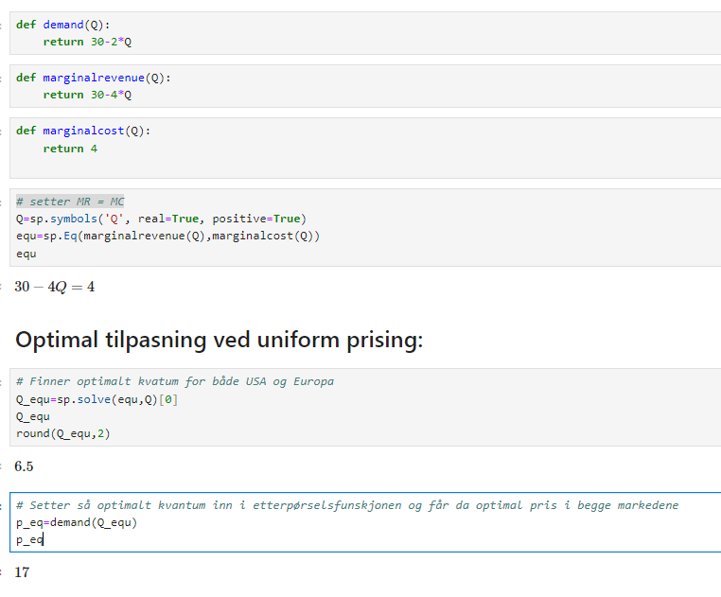
Optimal tilpasning ved uniform pris

Slide 28
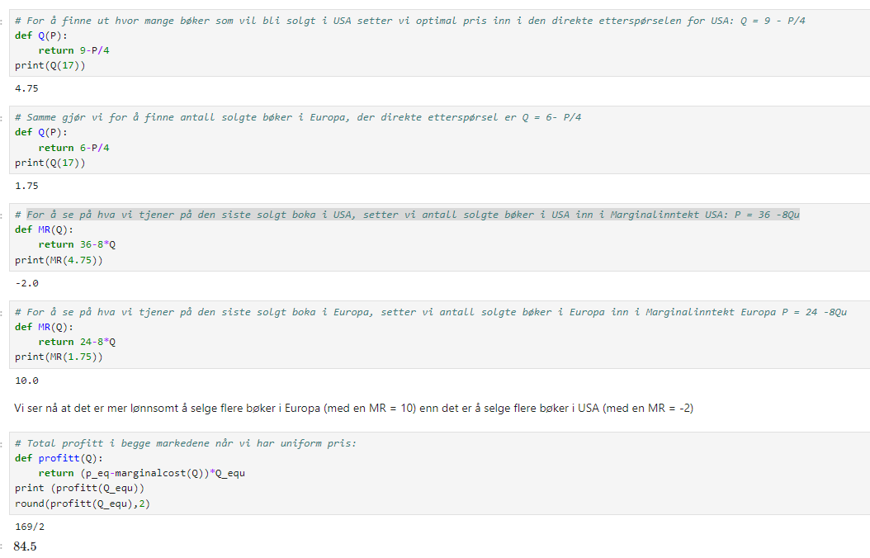

Slide 29
Prisdiskriminering Optimal pris og menge USA
Pris
36
20
MR
4
MC
Mengde
4
9

Slide 30
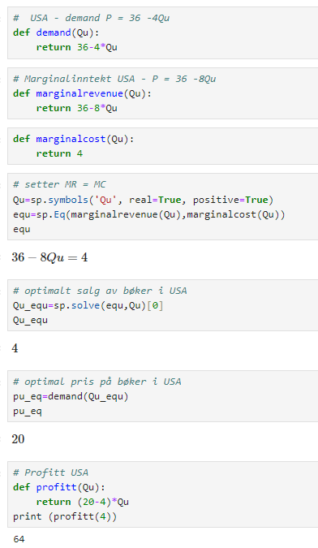
Optimal pris og menge USA

Slide 31
Prisdiskriminering Optimal pris og menge Europa
Pris
24
14
MR
4
MC
2.5
6
Mengde

Slide 32
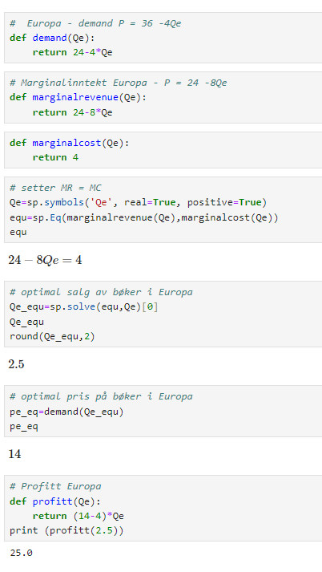
Optimal pris og menge Europa

Slide 33
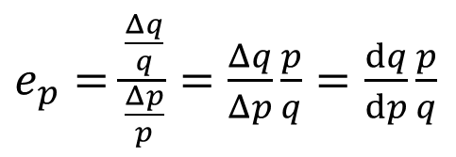
Priselastisitet
Pris
$e_{p}=\frac{\frac{Δq}{q}}{\frac{Δp}{p}}$ $=$ $\frac{Δq}{Δp}\frac{p}{q}=\frac{dq}{dp}\frac{p}{q}$
36
20
17
MR
4
MC
Mengde
4
9

Slide 34
Priselastisitet
Pris
$e_{p}=\frac{\frac{Δq}{q}}{\frac{Δp}{p}}$ $=$ $\frac{Δq}{Δp}\frac{p}{q}=\frac{dq}{dp}\frac{p}{q}$
24
17
14
MR
4
MC
2.5
6
Mengde

Slide 35
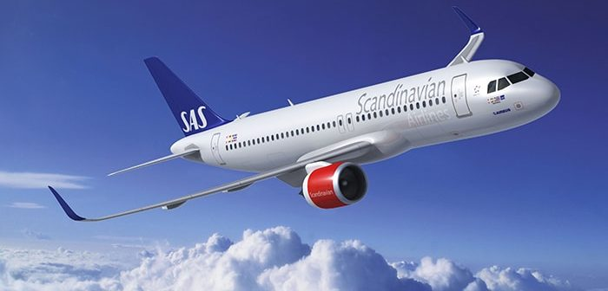
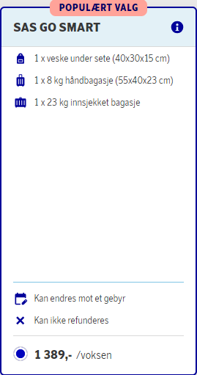
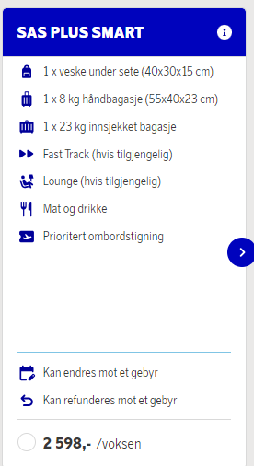
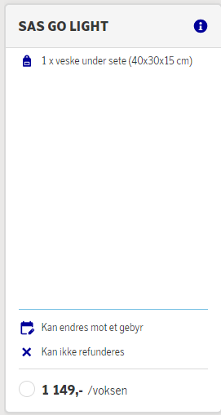
Prisdiskriminering med ulike produktvarianter, kap 5.4
Flypriser for SAS fra Tromsø - Oslo tur/retur Januar 2025
Notes:
Pris 2024: Go Light 2600 - Plus 3000 – høye drifvstoffpriser, økt etterspørsel, få flyavganger
Pris 2022: Og smart 1000 - Plus 3700 – korona, lav etterspørsel

Slide 36
I litteraturen om prisdiskriminering i sluttbrukermarkeder er det en generell forståelse at prisdiskriminering øker velferd dersom den fører til høyere totalkvantum produsert og flere forbrukere betjent
Notes:
Et generelt resultat fra analyse av samfunnsøkonomisk overskudd, gitt lineær etterspørsel og 3. grads prisdiskriminering, er at økt kvantum er en nødvendig betingelse for at prisdiskriminering skal øke det samfunnsøkonomiske overskuddet.
Gitt to markeder hvor p1 > p2 vil den siste konsumenten i hvert marked naturligvis ha en marginal betalingsvilje lik prisen i det gitte markedet. Det eksisterer da kunder i marked 1 som har en marginal betalingsvilje i intervallet mellom p1 og p2 som ikke får kjøpt godet. Konsumentoverskuddet og dermed det samfunnsøkonomiske overskuddet ville da vært høyere om produktet bare ble solgt i marked 1
Dynamisk prising
En form for prissetting, som har elementer fra prisdiskrimineringen, er dynamisk prising. Istedenfor å tilby ulik pris til hver enkelt kunde, eller en gruppe kunder i markedet, vil produktet være tilgjengelig for alle, men prisen stiger. I flybransjen vil dette skje fordi tilbudet reduseres og dermed er etterspørselen større

Slide 37
Oppgave til seminar 1
Vis hvordan en monopolist, som tilbyr sitt produkt til ulike kundesegmenter eller i ulike geografiske områder (med ulik betalingsvillighet), kan bruke prismekanismen til å øke bedriftens lønnsomhet.
Forklar hvordan de ulike markedstilpasninger til monopolbedriften vil påvirke det samfunnsøkonomiske overskuddet.
Som styremedlem i hotellet på Sommarøy mener du at bedriften bør bruke prismekanismen til å maksimere sitt overskudd. Erfaringer viser at etterspørselen etter hotellrom er høyere i sommersesongen og noe lavere på vinteren. Hotellet er den eneste tilbyderen av hotellrom i dette området, og står ovenfor følgende etterspørsel:
Etterspørsel sommer: Q_{S} = 4200 - P_{S}
Etterspørsel vinter: Q_{V} = 1500 - P_{V}/2
Som følge av investeringer i nytt hotellbygg har bedriften faste kostander på NOK 2 millioner per år, og konstante variable kostnader på NOK 600 per rom (til vask av rom og sengetøy). Ledelsen ved hotellet skal gjøre en vurdering av sin prisstrategi, hvor de vurderer enten en uniform prising, med lik pris gjennom hele året, eller en diskriminering av pris for de ulike sesongene.
Hvilken strategi vil du anbefale ledelsen? Hva blir overskuddet til bedriften ved de to ulike prisstrategiene?

